Slide 1
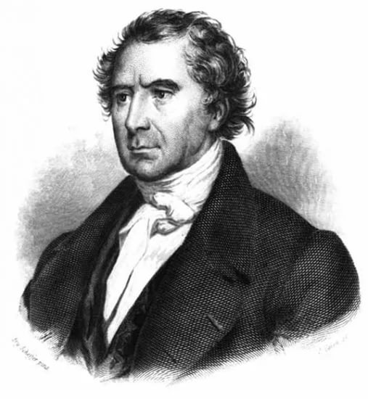
«Если бы мы не наблюдали ежеминутно падения тел, оно было бы для нас самым удивительным явлением»
Араго (французский астроном).

Slide 2
«Сила Притяжения»

Slide 3
Взаимное притяжение всех тел Вселенной названо всемирным тяготением.

Slide 4
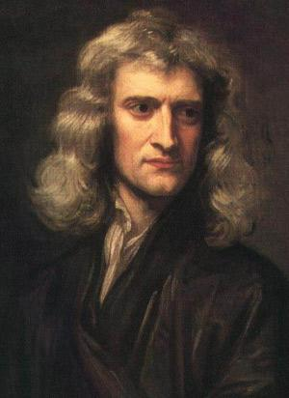
Закон всемирного тяготения , где G=6,67*10⁻¹¹ Н*м²/кг² - гравитационная постоянная, m₁ и m₂ - массы планет, R – расстояние между ними.

Slide 5
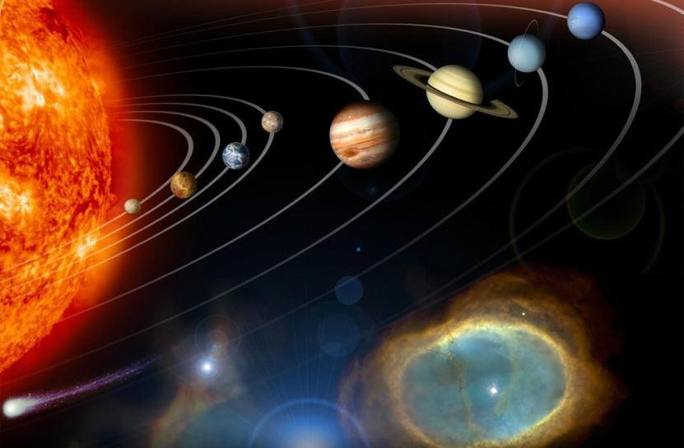

Slide 6
30
Масса Солнца – 2x10 кг
Планета | Расстояние до Солнца | Масса
Меркурий | 58х10⁹ м | 3,3х10²³ кг
Венера | 108х10⁹ м | 4,9х10²⁴ кг
Земля | 150х10⁹ м | 6х10²⁴ кг
Марс | 228х10⁹ м | 6,4х10²³ кг
Юпитер | 778х10⁹ м | 1,9х10²⁷ кг

Slide 7
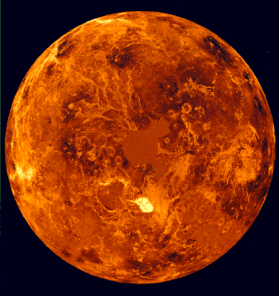
Венера
Венера по сравнению с Землей обращается вокруг своей оси очень медленно, в то время как на земле проходит 5 суток на Венере проходит только 1 час. Круглый год на Венере жаркое лето, причем настолько жаркое что металлы свинец и олово можно было бы черпать ведрами как воду. Из-за этого на планете уже давно нет ни капли воды.

Slide 8
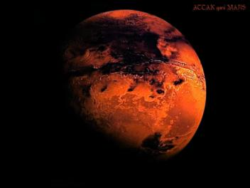
Марс
Марс находится в примерно в 1,5 раза дальше от Солнца, чем Земля, и примерно в 2 раза меньше ее. Днем на Марсе можно загорать, но ночью ударяет очень сильный мороз. Воздух на Марсе совершенно не пригоден для дыхания. Вода на Марсе существует только в виде льда. Свой красный цвет Марс имеет из-за красно-бурой почвы, лежащей на его поверхности.

Slide 9
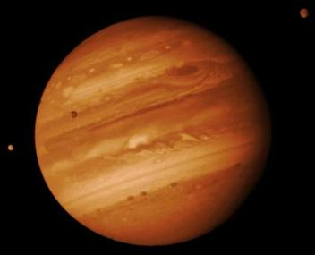
Юпитер
Самая большая планета солнечной системы. Подлетая к Юпитеру вы прежде всего увидите полосатый шар. Полосы разного цвета – белые, красноватые, голубые. Но самое примечательное во внешности Юпитера –его красное пятно. пятно всегда находится на одном и том же мете, его не закрывают облака, оно сохраняет размеры. Это – тайна Юпитера. Вода на Юпитере похожа на горячий обжигающий кисель из разжиженных газов. Это еще одна тайна Юпитера, ведь он находится дальше от Земли и получает меньше тепла от Солнца. Юпитер обогревает сам себя, будто у него внутри находится гигантская печь.

Slide 10
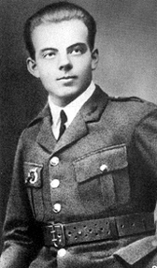
Французский писатель Антуан де Сент-Экзюпери
Это был удивительный
человек
Это был удивительный человек, который жил в окружении друзей и тех, кого любил. Жил он не на Земле, а на планете Людей, ощущая себя частицей огромной Вселенной.

Slide 11
Планета Маленького принца (астероид Б-612)
Жизнь его была печальной и одинокой, поэтому он очень любил смотреть на закат и мечтать…

Slide 12
Правило Маленького принца
Встал поутру, умылся, привел себя в порядок – и сразу же приведи в порядок свою планету. Непременно надо каждый день выпалывать баобабы…

Slide 13
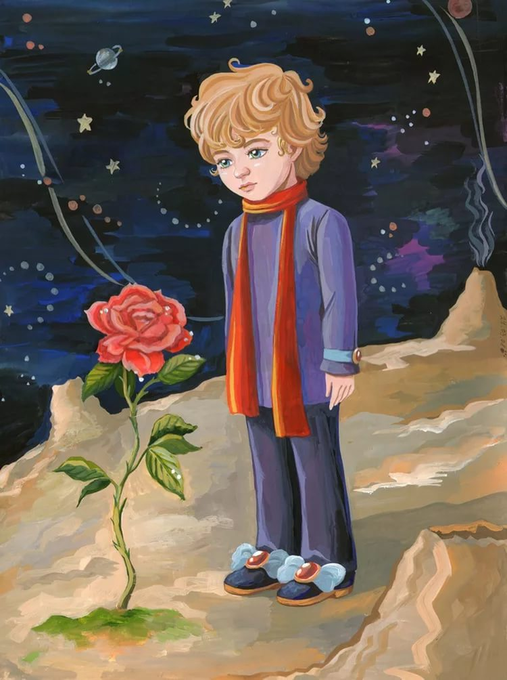
Маленький принц и роза
Роза оказалась жестокой и высокомерной. Маленький принц еще не понимал, как озарил его жизнь этот цветок.

Slide 14
Что ценно для обитателей астероидов?
Для короля – власть;
для честолюбца – тщеславие;
для делового человека – богатство;
для фонарщика – верность своему слову;
для географа – бесполезная работа
(Тщеславие, -я, ср. Высокомерное стремление к славе, к почитанию. Одержим тщеславием кто-нибудь).

Slide 15
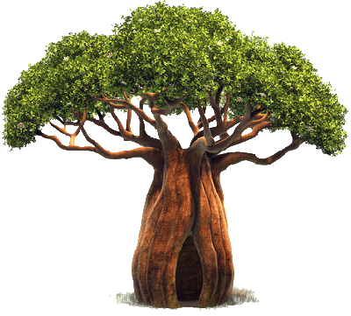
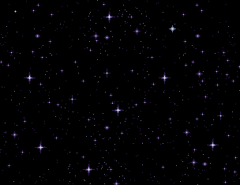
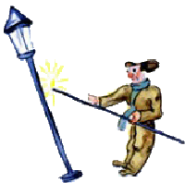
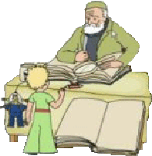
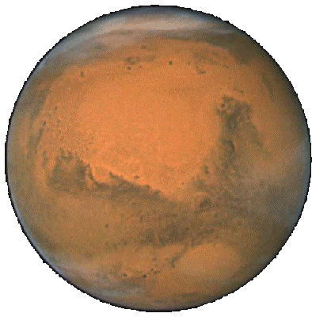
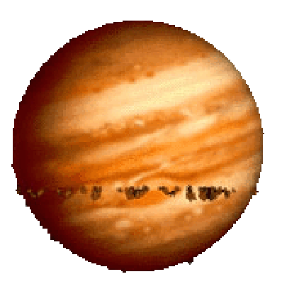
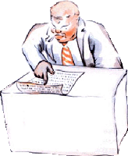
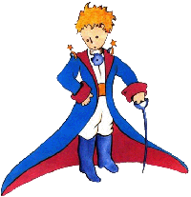
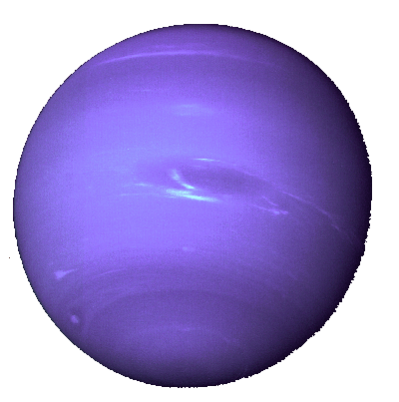
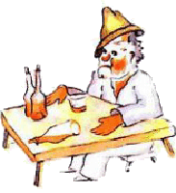
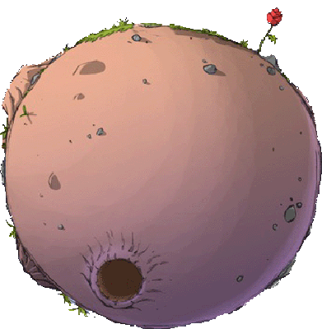
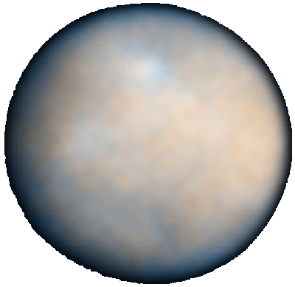
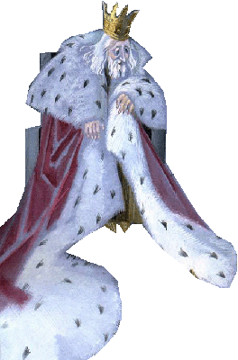
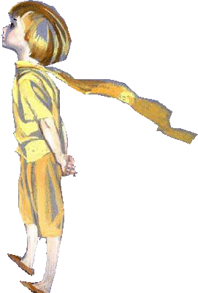
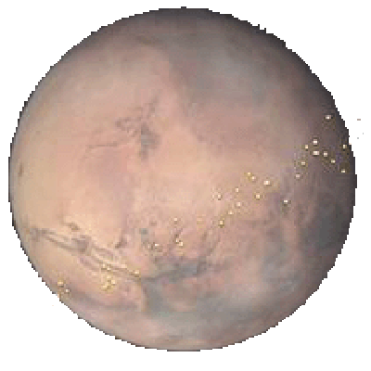
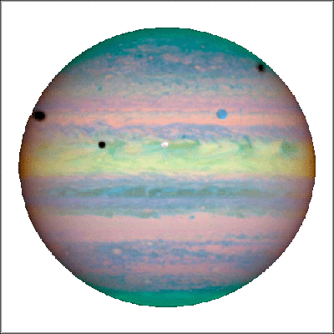
Ограниченность
Жадность
Пьянство
Властолюбие
Тщеславие

Slide 17
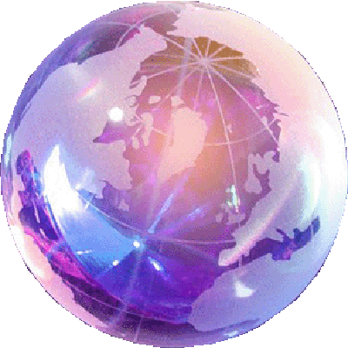
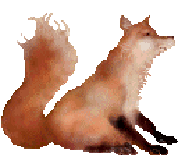

Slide 18
Уроки Маленького принца
Встань поутру, приведи себя в порядок и свою планету.
Найди в себе силы изменить себя.
Ты навсегда в ответе за всех, кого приручил.
Надо судить не по словам, а по делам.
Суди себя сам.
Всю жизнь быть для людей маяком – счастье человека.
У каждого человека есть свои звезды.

